Slide 1
제1장 기초사항

Slide 2
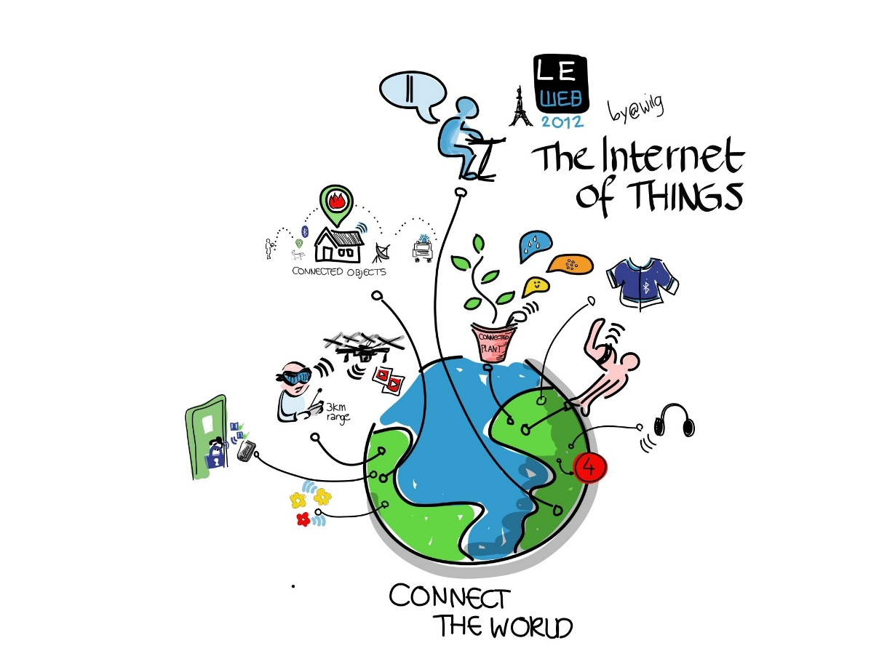
인터넷과 WWW
미국의 경제 전문지 포브스가 2009년에 지난 30년 동안 가장 혁신적이었던 발명품을 조사해서 소개한 적이 있다. 1위는 무엇이었을까?
1. Internet, broadband, WWW(browser and html)
2. PC/Laptop computers
3. Mobile phones
4. ...
Notes:
인터넷을 통해서 월드와이드 웹 서비스를 이용한다.

Slide 3
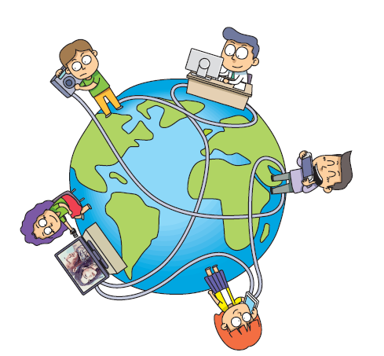
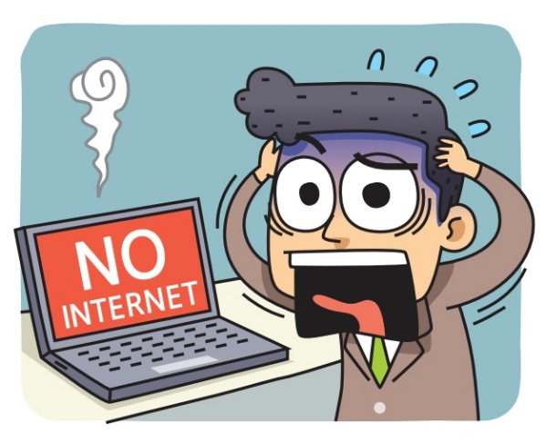
WWW
WWW(World Wide Web): 세계를 뒤덮는 거미줄
초기 인터넷에서는 텔넷, FTP, 전자 메일, 유즈넷 등의 문자 위주 서비스
WWW은 인터넷을 사용하기 쉽도록 하이퍼 텍스트와 그림을 통하여 모든 서비스를 이용할 수 있도록 만든 것

Slide 4

인터넷 vs WWW
인터넷은 전 세계의 컴퓨터가 연결된 네트워크를 의미한다. 인터넷은 네트워크이고 WWW은 이 네트워크를 사용하는 서비스(애플리케이션) 중의 하나이다.
인터넷에는 WWW 이외에도 다양한 서비스들이 있다. 전자 우편과 파일 전송은 지금도 활발하게 사용되는 인터넷 서비스이다.
WWW
EMAIL
FTP

Slide 5
WWW의 역사
웹은 영국 출신 과학자인 팀 버너스리(Tim Berners-Lee)에 의하여 발명되었다.
1980년에도 입자 가속기를 사용하기 위해 전 세계의 과학자들이 CERN을 방문하고 있었다. 팀 버너스리는 그들이 정보를 공유하는 데 어려움을 겪고 있음을 알아차렸다.
하이퍼텍스트 개념에 기반한 자료 공유 아이디어를 제안하였고 인콰이어(ENQUIRE)라는 카드 기반 하이퍼텍스트 시스템을 개발했다.

Slide 6
WWW의 역사
NeXTSTEP 운영체제에서 실행되는 “World Wide Web”이라 불리는 최초의 웹 브라우저를 설계하고 구축했다. 최초의 웹 서버인 CERN HTTPd(HyperText Transfer Protocol daemon)도 설계하였다

Slide 7
WWW의 역사
1990년 10월까지 팀 버너스리는 오늘날까지 웹의 기초로 남아 있는 3가지 기본 기술을 구현했다.
HTML(HyperText Markup Language): 하이퍼텍스트 마크업 언어. 웹용 마크업(포맷팅) 언어이다.
URL(Uniform Resource Locator): 인터넷 자원 식별자. 웹의 리소스를 식별하는 데 사용되는 일종의 “주소”이다.
HTTP(Hypertext Transfer Protocol): 하이퍼텍스트 전송 프로토콜. 웹 서버에서 문서를 가져올 수 있는 프로토콜이다.
http://www.daum.net/index.html

Slide 8
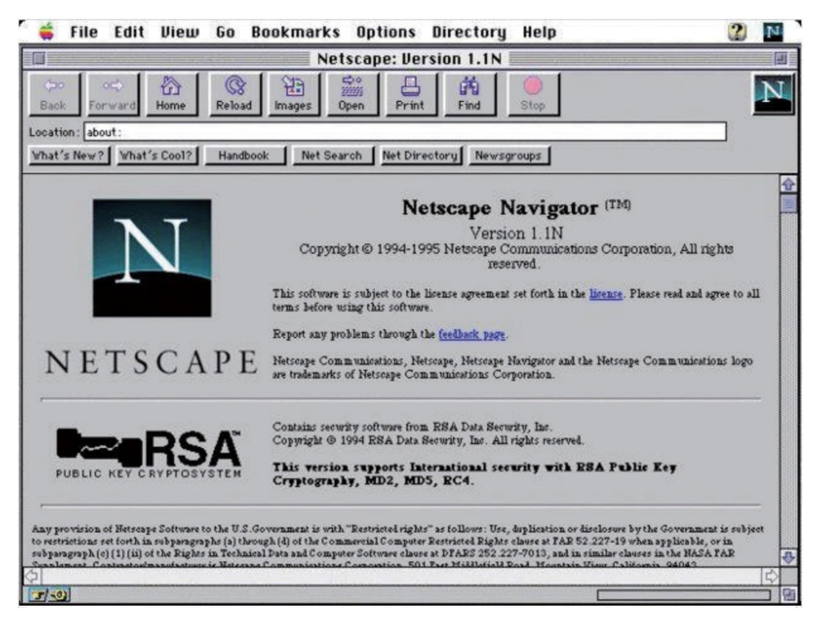
넷스케이프의 등장
넷스케이프는 일리노이 대학의 Marc Andreessen이 이끌었던 프로젝트 팀의 결과물에서 출발하였다.
넷스케이프 웹 브라우저는 한때 지배적이었지만 이른바 1차 웹 브라우저 전쟁에서 인터넷 익스플로러에게 패배하였다.

Slide 9
W3C
W3C란 World Wide Web Consortium의 약자
중립적인 기구로서 참여기관들이 협력하여 웹 표준을 개발하는 국제 컨소시엄
팀 버너스 리를 중심으로 1994년에 설립
웹의 프로토콜과 가이드라인을 개발
홈페이지는 http://www.w3.org

Slide 10

중간점검
인터넷과 웹은 어떻게 다른가?
웹이 문자 기반의 인터넷 서비스와 달랐던 점은 무엇인가?
웹에 대한 표준을 결정하는 기관은 무엇인가?

Slide 11
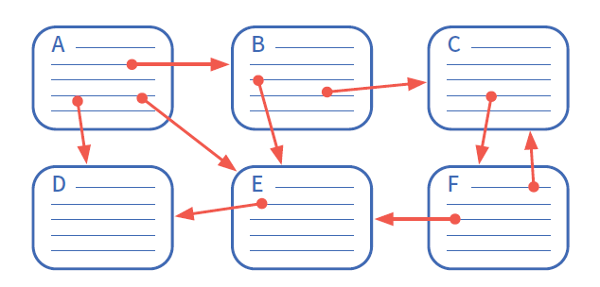
하이퍼텍스트
하이퍼텍스트는 독자가 텍스트를 읽는 도중에 하이퍼링크를 누르면, 다른 문서로 즉시 이동할 수 있는 텍스트이다.

Slide 12
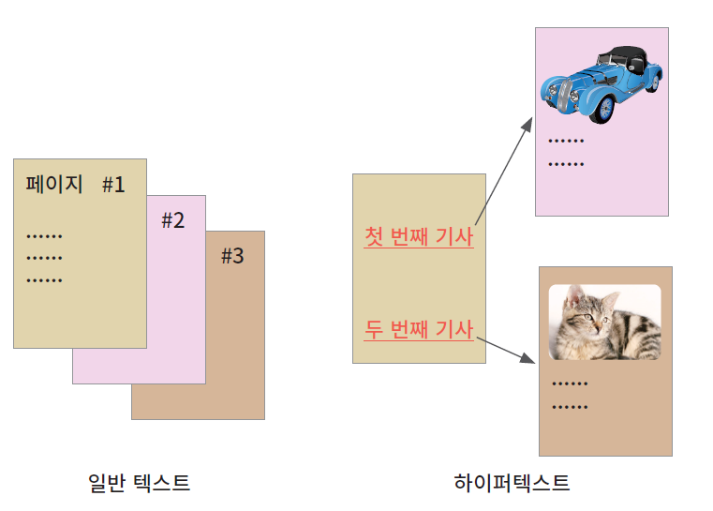
하이퍼텍스트 vs 종이책
기존의 종이책은 순차적으로 읽을 수밖에 없다. 즉 독자들이 저자의 의도에 따라 차례대로 책을 읽어야 한다.
하이퍼텍스트는 독자가 누르는 링크에 따라 문서의 차례가 바뀌게 된다.

Slide 13
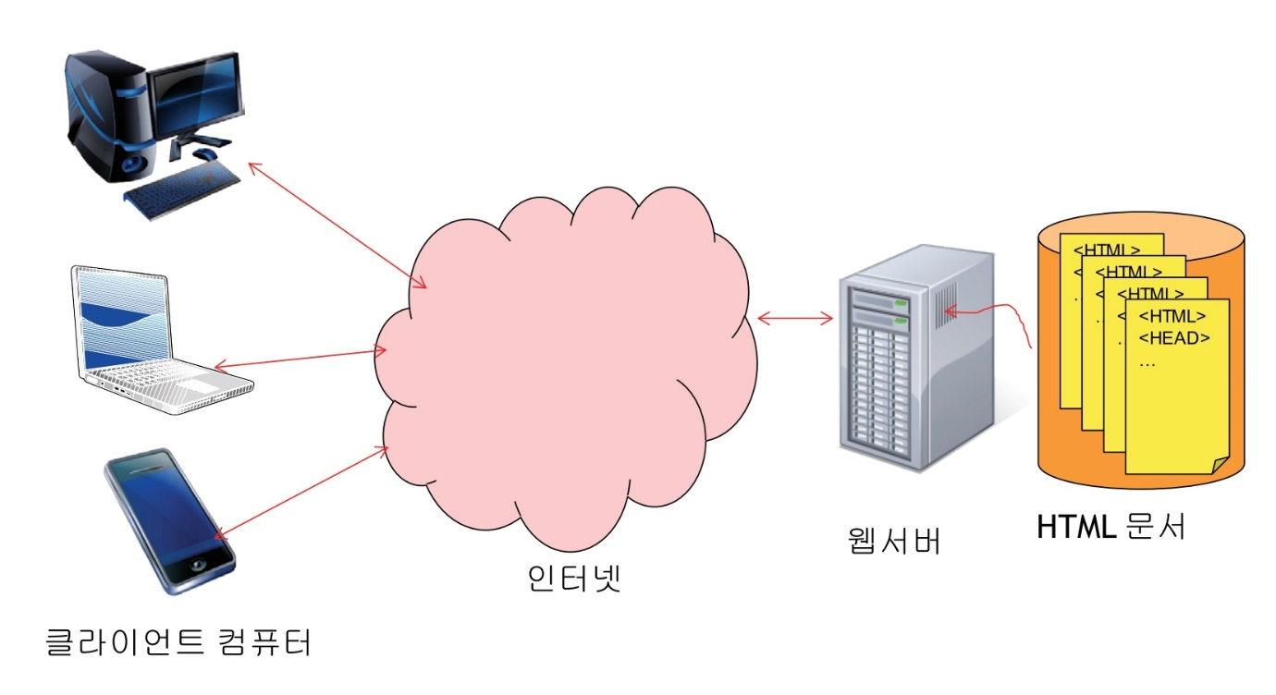
WWW의 동작원리
우리는 HTML(Hyper Text Markup Language)로 웹 페이지를 작성하여서 웹 서버에 놓는다. 인터넷에 연결된 수많은 클라이언트 컴퓨터들은 웹 서버에서 HTML 문서를 받아서 웹 브라우저를 통하여 화면에 웹 페이지를 표시한다

Slide 14
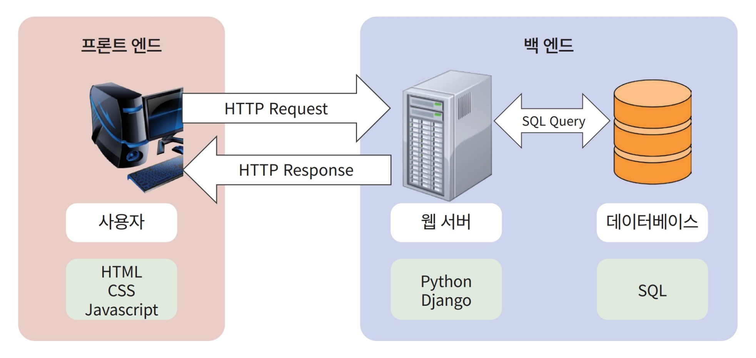
프론트 엔드 vs 백 엔드
아파치

Slide 15
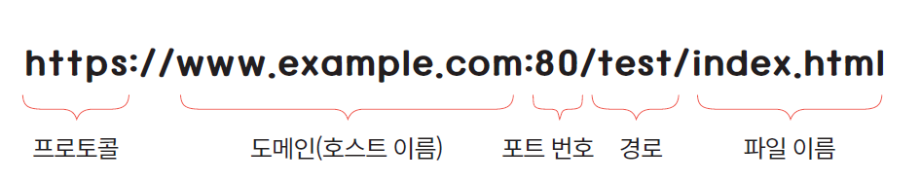


URL
URL(Uniform Resource Locator)은 인터넷에 있는 자원(resource)의 위치를 나타내기 위한 규약이다.
?q=“keyword”
queryString(쿼리스트링)

Slide 16
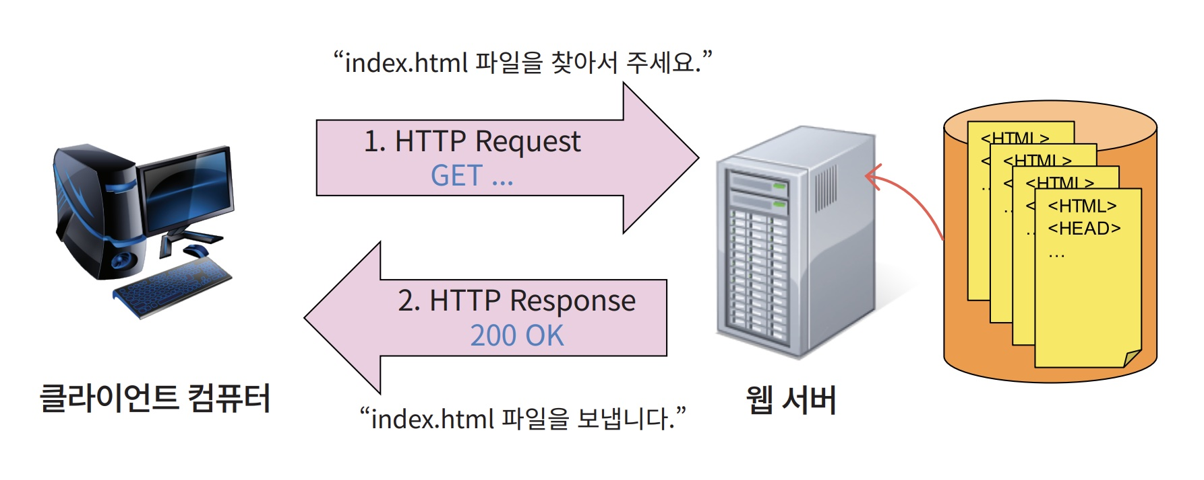
클라이언트와 서버
2가지의 기본 프로토콜
특정한 파일을 요청하는 HTTP Request
찾은 파일을 돌려주는 HTTP Response
404 Not found -> HTTP 상태코드

Slide 17
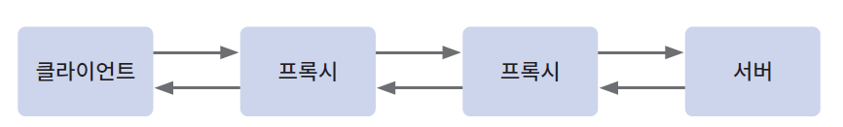
프록시 서버
웹 브라우저와 서버 사이에서 수많은 컴퓨터가 HTTP 메시지를 중계한다. 응용 프로그램 계층에서 작동하는 것을 일반적으로 프록시(proxy)라고 한다.
캐싱(캐시는 브라우저 캐시와 같이 공개 또는 비공개일 수 있음)
필터링(예: 바이러스 백신 검사 또는 자녀 보호 기능)
로드 밸런싱(여러 서버가 서로 다른 요청을 처리할 수 있도록 허용)
인증(다른 리소스에 대한 액세스를 제어하기 위해)

Slide 18
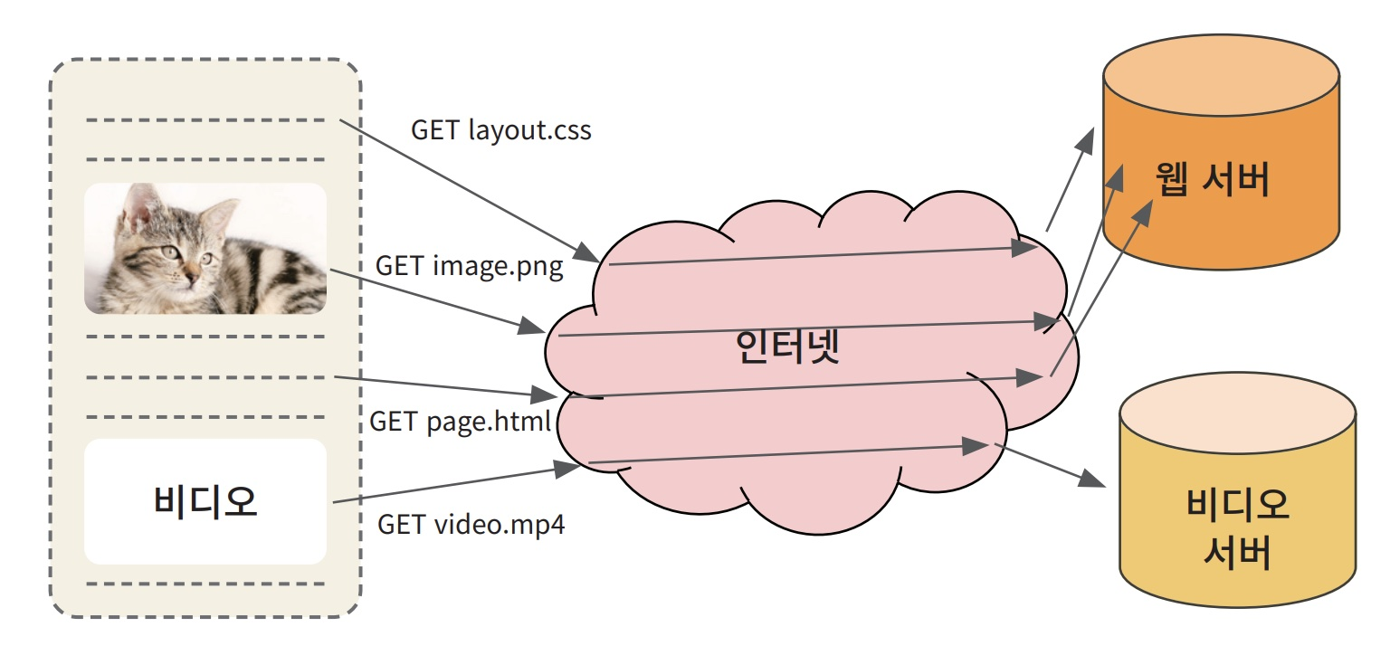
HTTP
HTTP는 문서나 이미지와 같은 자원을 가져오기 위한 프로토콜이다.
문서를 이루고 있는 텍스트, 이미지, 비디오 등이 개별적으로 요청되고, 이들이 모여서 완전한 문서가 재구성된다.

Slide 19
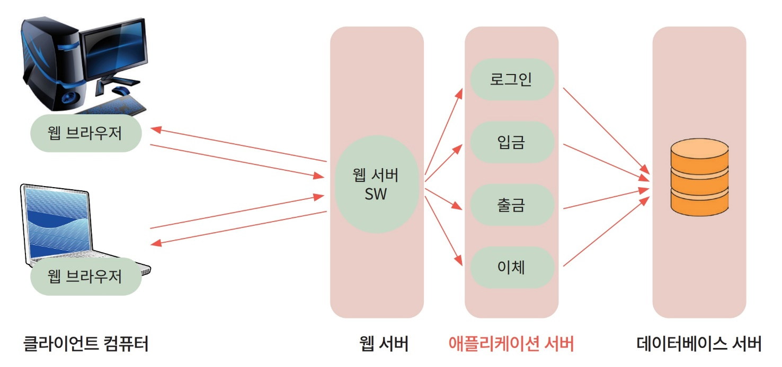
웹 서버, 애플리케이션 서버, 데이터베이스 서버
웹 사이트를 구축하려면 웹 서버 컴퓨터를 만들고, 여기에 웹 서버 소프트웨어를 설치한 후에 웹 페이지들을 저장하여야 한다.
데이터베이스 서버를 설치하는 경우도 많다.
사용자에게 웹을 통해 서비스를 제공하기 위하여 애플리케이션 서버를 구축하기도 한다.
WAS
아파치
톰캣
SQL

Slide 20
중간점검
하이퍼텍스트의 특징은 무엇인가?
URL은 무엇인가?
HTTP 프로토콜을 간단히 설명해보자.

Slide 21
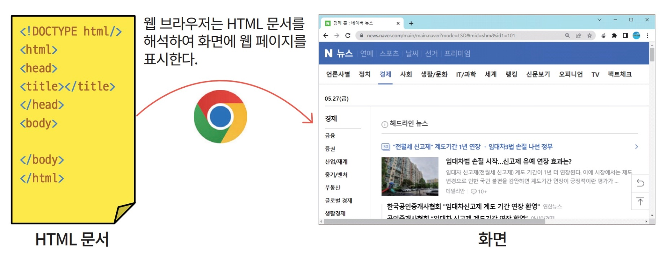
웹브라우저
최근에 우리에게 웹 브라우저는 아주 중요하다. 제2의 운영체제라고 말할 수 있다.
웹 브라우저(예: 크롬, 엣지, 파이어폭스, 사파리 등)의 목적은 웹 서버에서 HTML 문서를 읽어서 화면에 웹 페이지로 표시하는 것이다.
렌더링

Slide 22
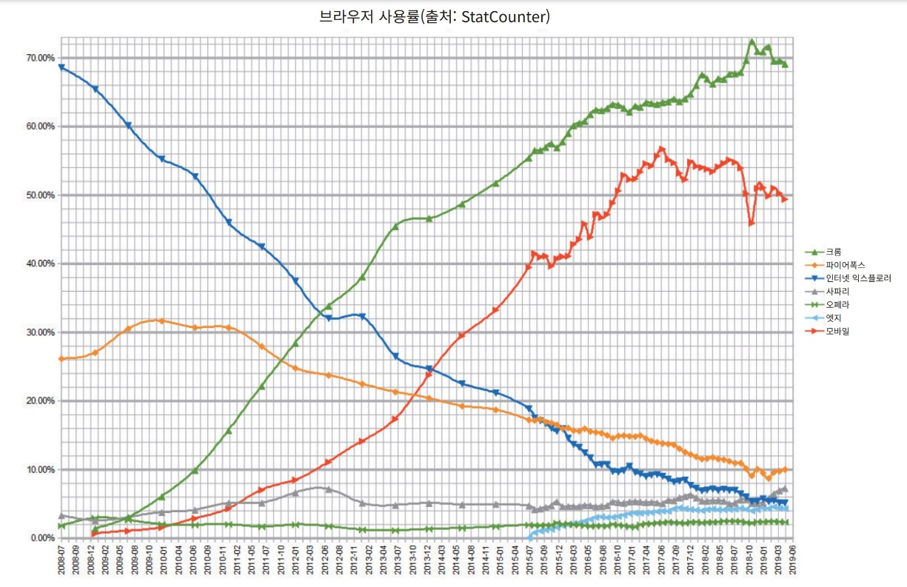
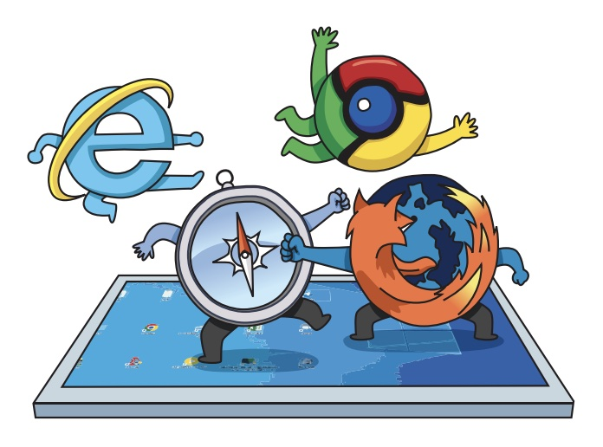
웹브라우저의 점유율

Slide 23
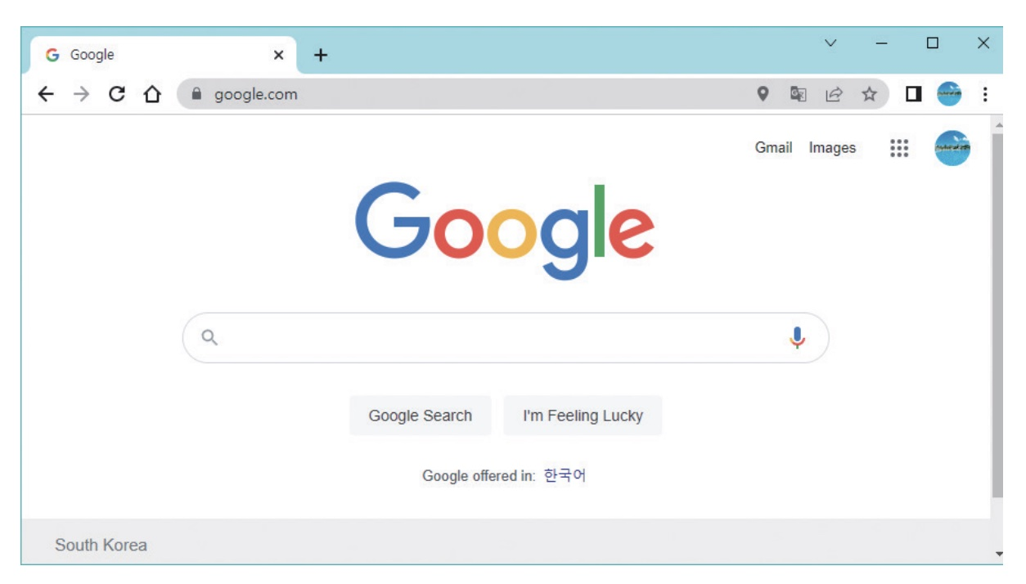
구글 크롬

Slide 24
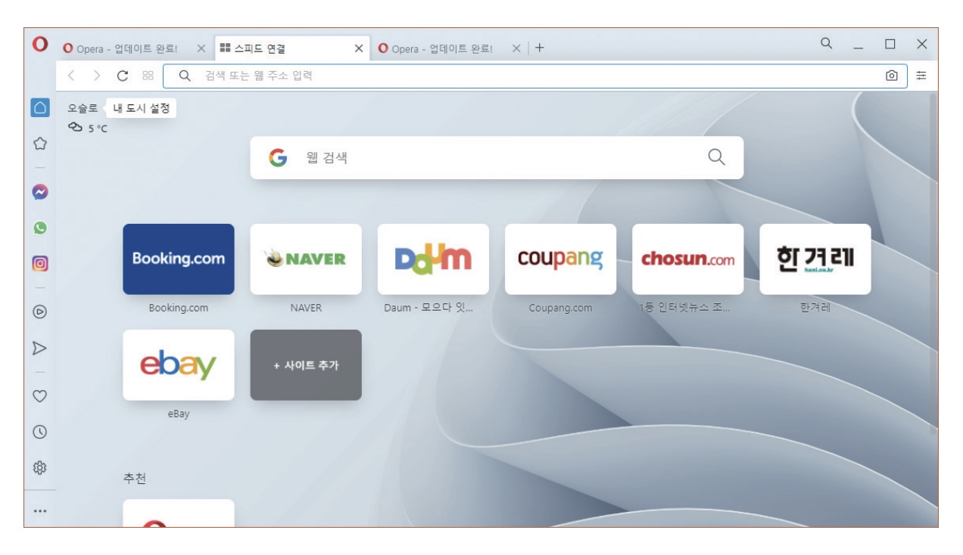
오페라

Slide 25
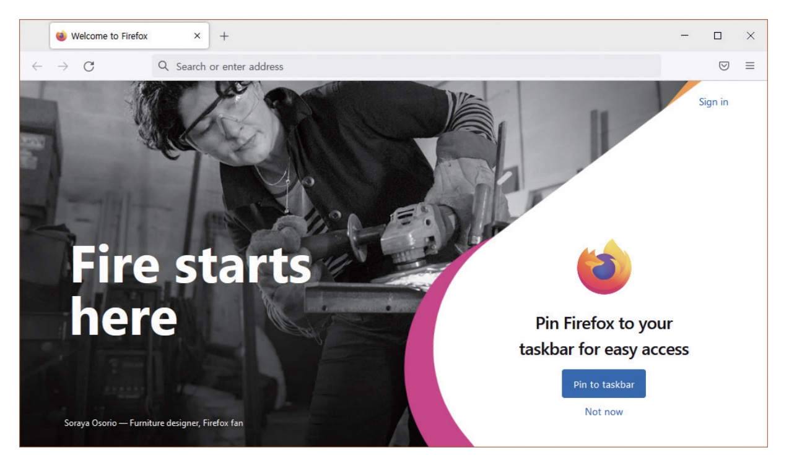
파이어폭스

Slide 26
에지

Slide 27
중간점검
웹 브라우저가 하는 일은 무엇인가?
가장 많이 사용되는 웹 브라우저 2종을 말해보자.

Slide 28
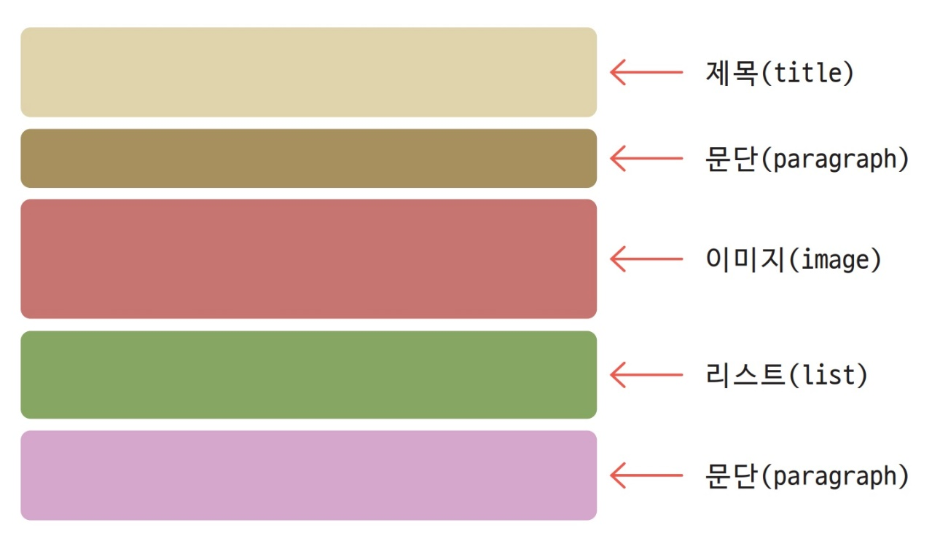
HTML
HTML(Hyper Text Markup Language)은 웹 페이지를 기술하기 위한 마크업(markup) 언어
마크업 언어는 텍스트에 태그를 붙여서 텍스트가 문서의 어디에 해당하는지를 기술한 것

Slide 29
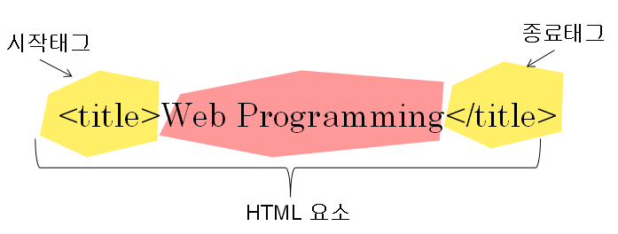
HTML
HTML은 태그들로 이루어진 HTML 요소(element)의 형태로 작성된다. 태그란 <title>과 같이 꺾쇠괄호 <...> 안에 위치한 단어이다
Elements
Document.elements…

Slide 30
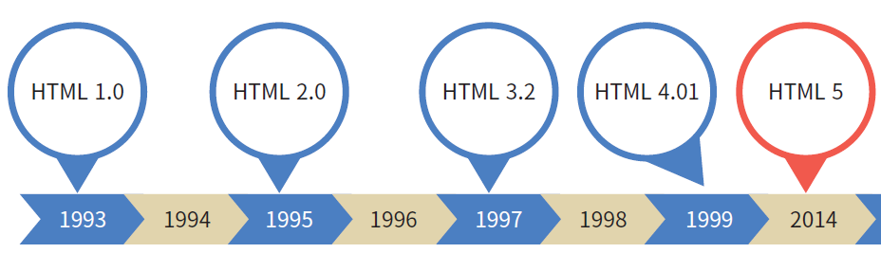
HTML의 역사
1989년~1995년에 개발된 HTML의 첫 번째 버전은 버전 번호가 없었다. 단순히 HTML로 불리었다.
1995년에 IETF(Internet Engineering Task Force)는 HTML의 표준안을 작성하고 HTML 2.0으로 명명하였다. 1997년에 W3C는 HTML 3.2를 공개하였다

Slide 31
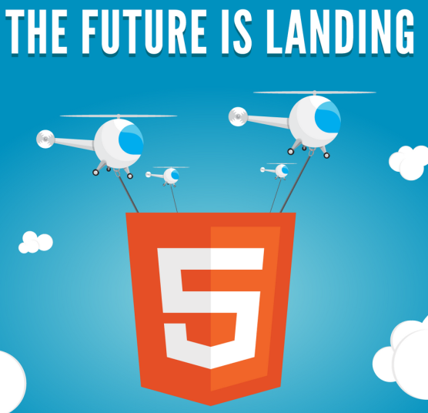
HTML5의 개발 원칙
새로운 규격은 HTML, CSS, DOM, JavaScript 기술에 기반을 둔다.
플래시와 같은 외부 플러그인을 최소화한다.
오류 처리를 향상시킨다.
스크립팅을 대치할만한 마크업을 증가시킨다.
장치 독립적으로 설계한다.
개발 과정이 대중들에게 투명하게 공개되어야 한다.

Slide 32
HTML5의 신기능
오프라인 웹 애플리케이션 – 네트워크가 연결되지 않은 상태에서도 실행 가능
드래그 앤 드롭(Drag-and-drop) - 요소들을 마우스로 끌어서 넣을 수 있음
웹 스토리지(Web Storage) - 쿠키를 대체할 수 있는 웹 저장소 기능 제공
위치 정보(Geolocation) 제공 - 지도 기능
웹 SQL 데이터베이스(Web SQL Database)
파일 API 지원 – 파일 업로드와 파일 관리 기능 제공
웹소켓(WebSocket) API 제공 – 서버와 브라우저 간의 양방향 통신 기능 제공

Slide 33
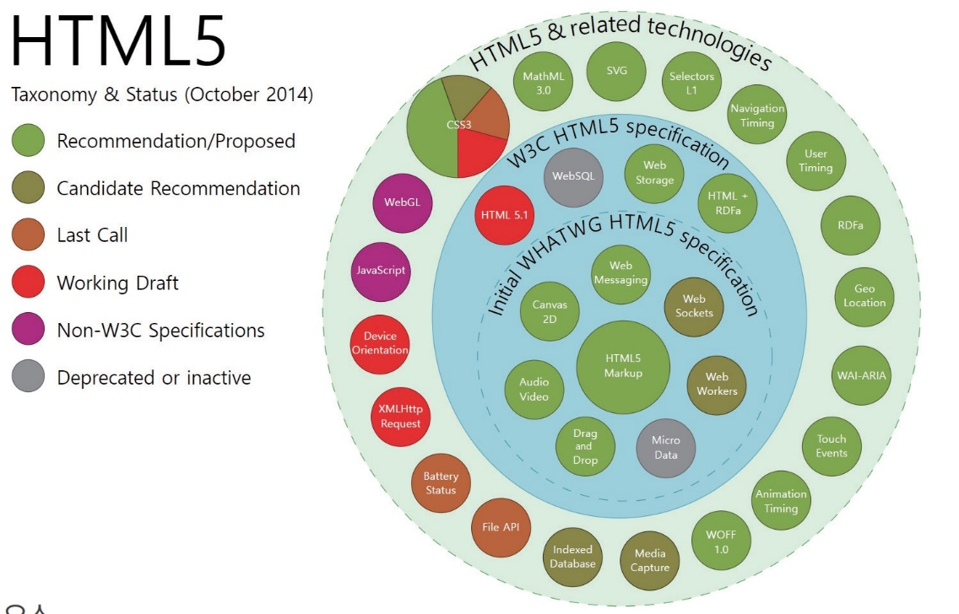
HTML5 기능

Slide 34
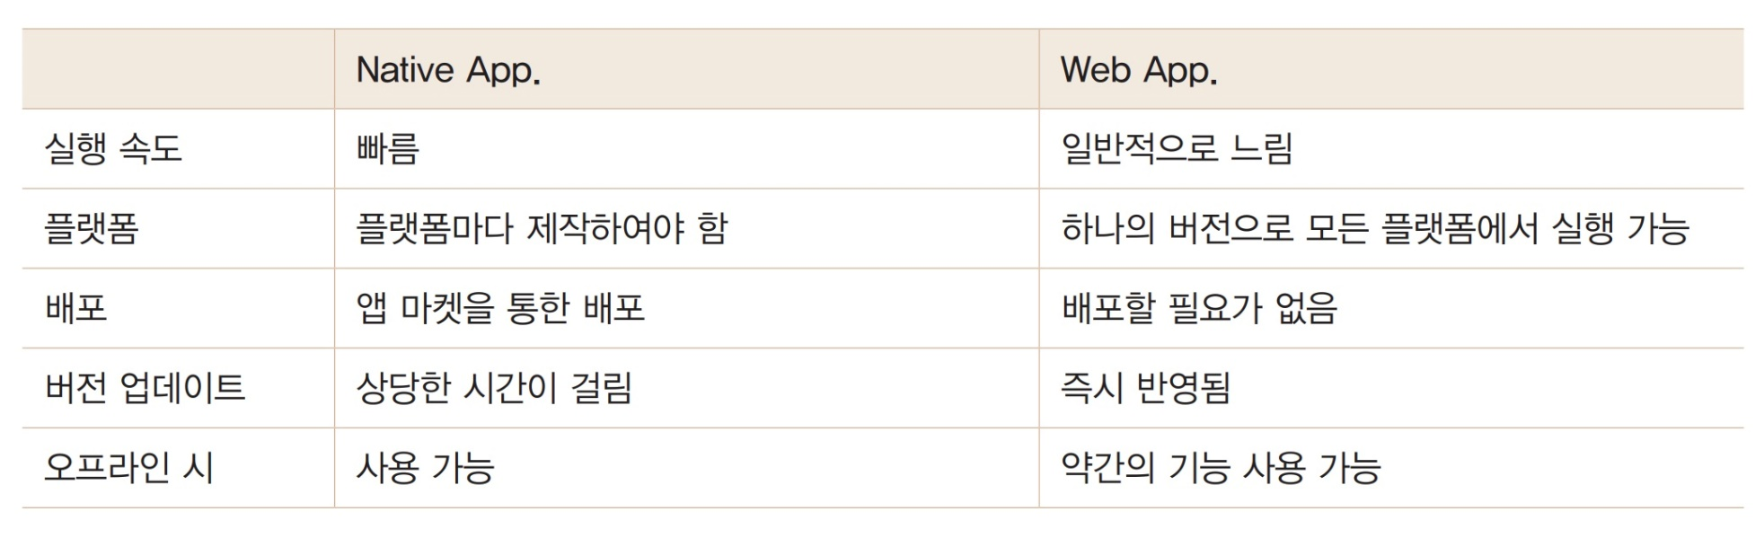
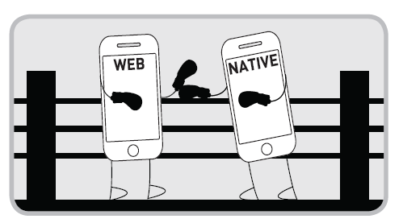
웹 앱과 네이티브 앱

Slide 35
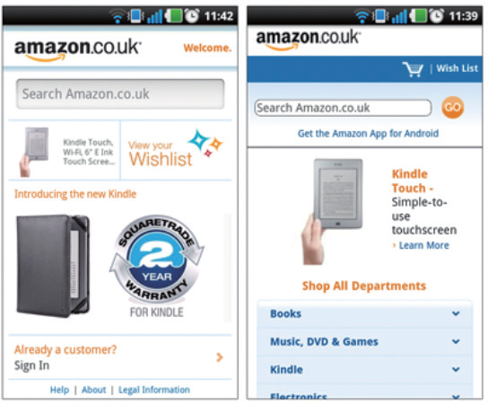
웹 앱과 네이티브 앱

Slide 36
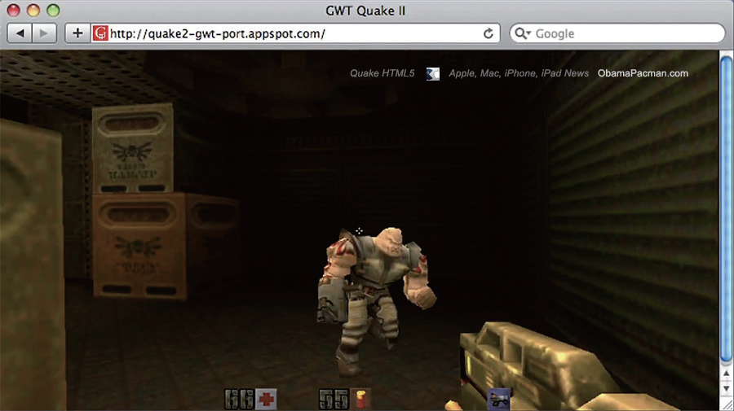
멀티미디어 지원
웹 브라우저에서 비디오나 오디오를 재생
예전 방법: 어도비의 플래시
HTML5: <audio>, <video> 태그를 이용해서 지원
그래픽을 위한 캔버스 요소 지원
벡터 그래픽스를 지원하는 SVG(Scalable Vector Graphics)
WebGL 3D를 이용하여 3차원 그래픽 지원

Slide 37
중간점검
HTML5 특징 몇 가지를 이야기해보자.
HTML 요소와 HTML 태그의 관계를 설명해보자.

Slide 38
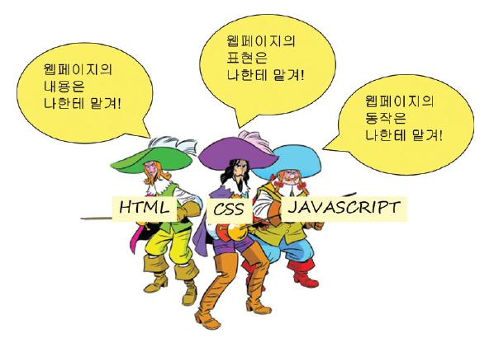
웹페이지의 구성
웹의 표준화 기구인 W3C는 웹 페이지의 내용은 HTML5로 작성하고, 웹
페이지의 스타일(모양)은 CSS3로 지정하며, 웹페이지의 동작은 자바스크립트로 작성한다는 원칙을 확립하였다.

Slide 39
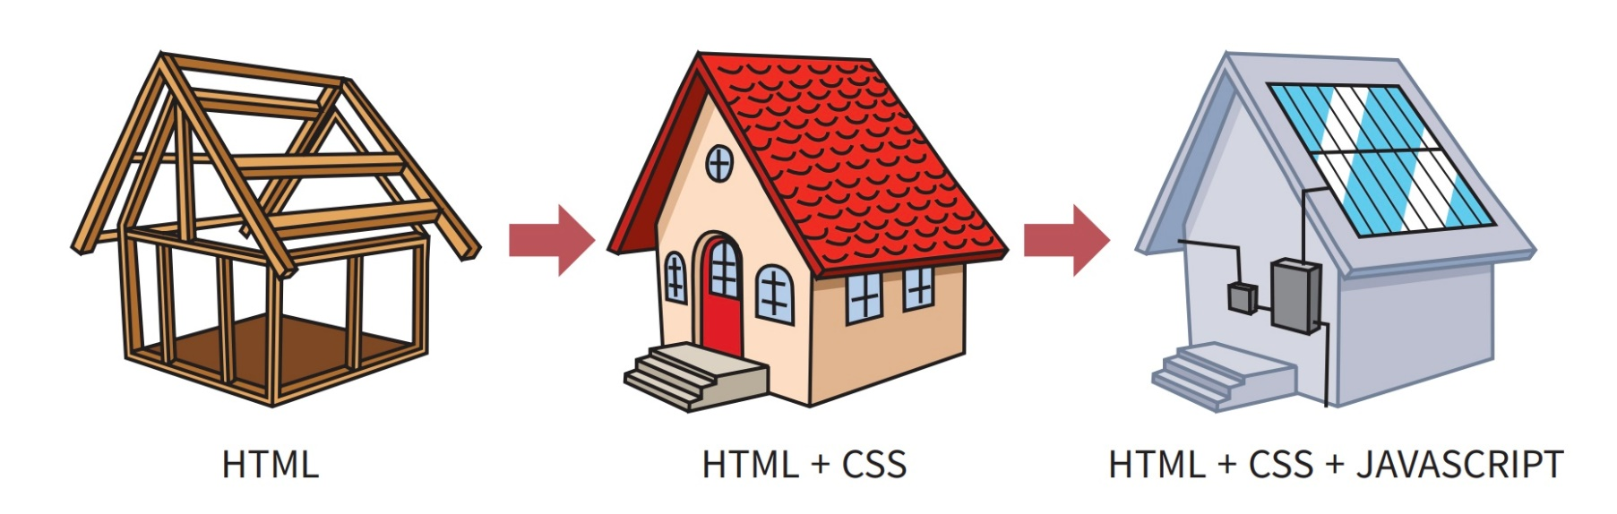
HTML, CSS, JAVASCRIPT
HTML은 집의 뼈대를 만드는 것이라 할 수 있다.
CSS는 집을 멋지게 보이기 위하여 지붕이나 벽에 페인트를 칠하고 장식을 설치하는 것에 해당한다.
자바스크립트는 집에 전기공사를 하여 스위치를 누르면 전구가 켜지도록 하는 것이라 할 수 있다.

Slide 40
Lab: HTML, CSS, 자바스크립트 역할 이해하기
<!DOCTYPE html>
<html>
<body>
<h1>Back to the Future</h1>
<img src="btf.jpg" width="100" height="120">
<p>Back to the Future is a 1985 American science
fiction film directed by Robert Zemeckis, and
written by Zemeckis and Bob Gale. It stars Michael
J. Fox, Christopher Lloyd, Lea Thompson, Crispin
Glover, and Thomas F. Wilson. Set in 1985.(출처: 위
키피디아)
</p>
</body>
</html>

Slide 41
Lab: HTML, CSS, 자바스크립트 역할 이해하기
<!DOCTYPE html>
<html>
<head>
<style>
img { float: left; }
body { background-color: lightblue; }
h1 { color: white; text-align: center; }
p { font-family: verdana; font-size: 20px; }
</style>
</head>
<body>
<h1>Back to the Future</h1>
<img src="btf.jpg" width="100" height="120">

Slide 42
Lab: HTML, CSS, 자바스크립트 역할 이해하기
<body id="demo">
<h1>Back to the Future</h1>
<img src="btf.jpg" width="100" height="120">
<p>Back to the Future is a 1985 American science fiction film directed by Robert Zemeckis, and
written by Zemeckis and Bob Gale. It stars Michael J. Fox, Christopher Lloyd, Lea Thompson, Crispin
Glover, and Thomas F. Wilson. Set in 1985.(출처: 위키피디아)
</p>
<button type="button" onclick="document.getElementById('demo').style.backgroundColor='green'">배
경색 변경</button>
</body>
</html>
jQuery
$(#demo).css(‘background’.red)

Slide 43
중간점검
모던 웹 페이지를 만드는 3가지의 기술은 무엇인가?
CSS의 역할은 무엇인가?
바스크립트의 역할은 무엇인가?

Slide 44
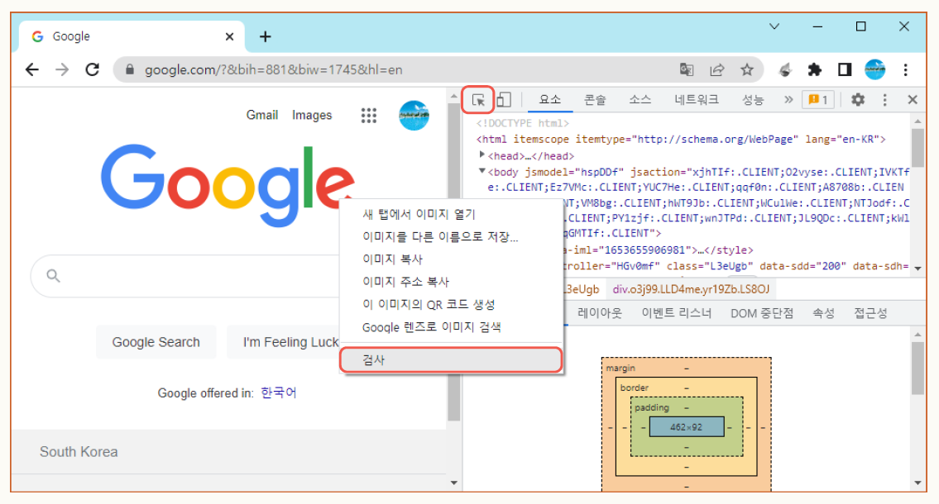
Lab: 크롬 개발자 도구
구글의 웹 페이지에서 마우스 오른쪽 버튼을 누르고 [검사]를 선택하면 다음과 같은 화면을 볼 수 있다.

Slide 45
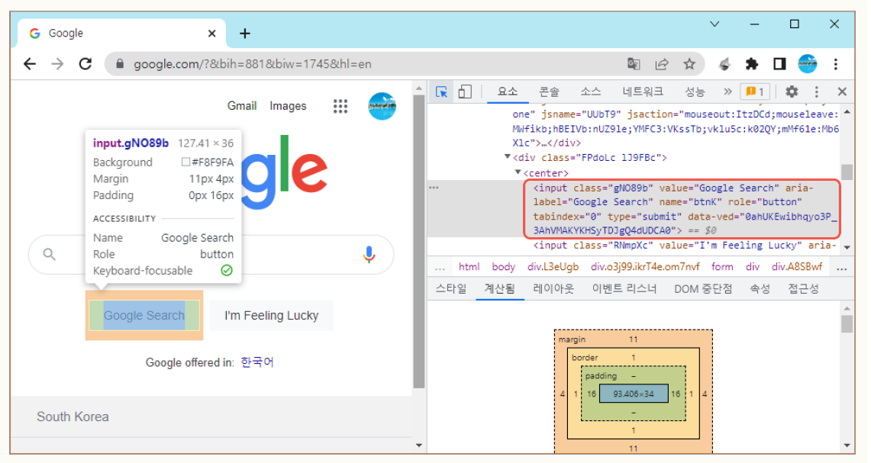
Lab: 크롬 개발자 도구
검사 모드에서 마우스를 “Google Search” 버튼에 가져가서 눌러보자

Slide 46
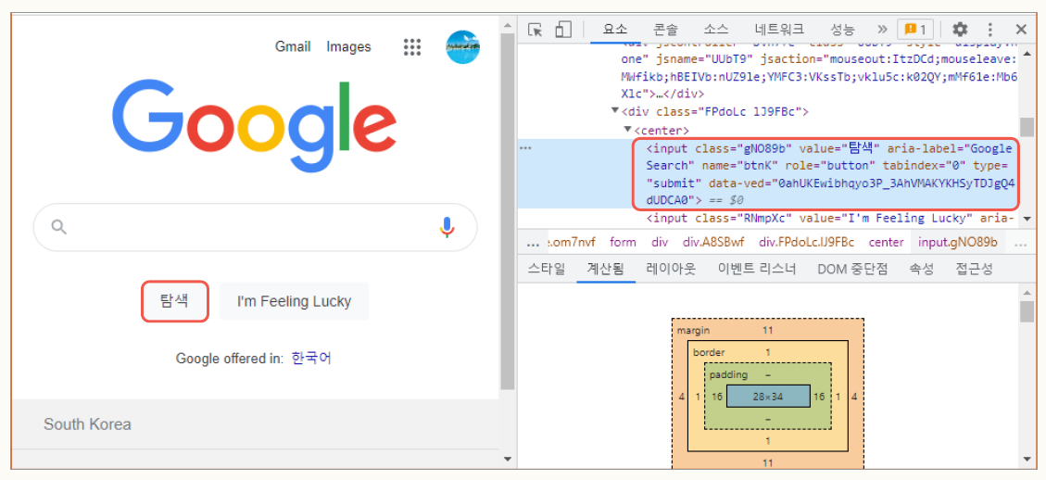
Lab: 크롬 개발자 도구
오른쪽에 음영이 있는 부분이 이 버튼에 해당되는 HTML 소스이다. 여기서 value="Google Search"를 더블 클릭하면 이 텍스트를 변경할 수 있다. “탐색”으로 변경해보자

Slide 47
HTML 편집기
메모장
VS code

Slide 48
메모장을 이용한 HTML 작성
메모장을 실행하여서 다음과 같이 입력한다.

Slide 49
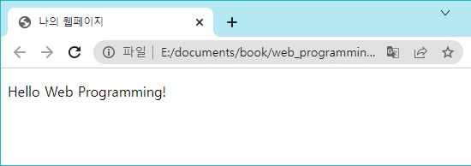
메모장을 이용한 HTML 작성
메모장으로 HTML 소스를 작성하여 저장한 후에 크롬 브라우저로 파일을 열면 다음과 같이 웹 페이지를 볼 수 있다

Slide 50
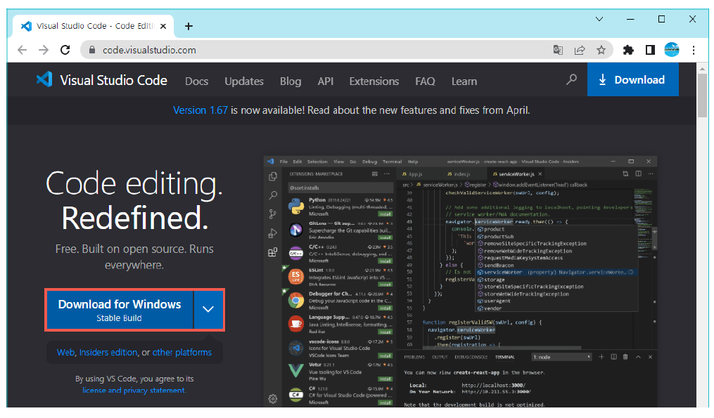
VS code
VS code(Visual Studio Code, 비주얼 스튜디오 코드)는 마이크로소프트사가 윈도우, macOS, 리눅스용으로 개발한 소스 코드 편집기이다.
code.visualstudio.com에 접속하여 윈도우 버전을 다운로드한다

Slide 51
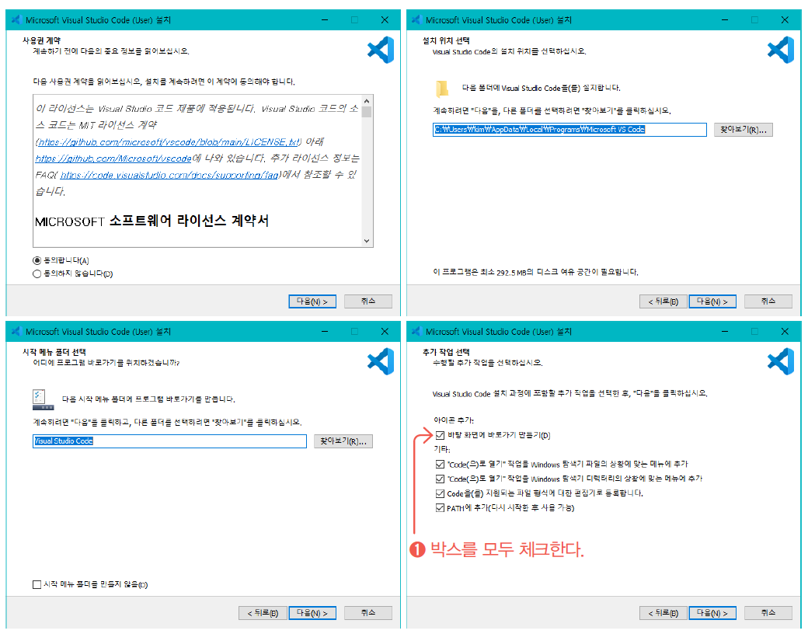
VS code 설치

Slide 52
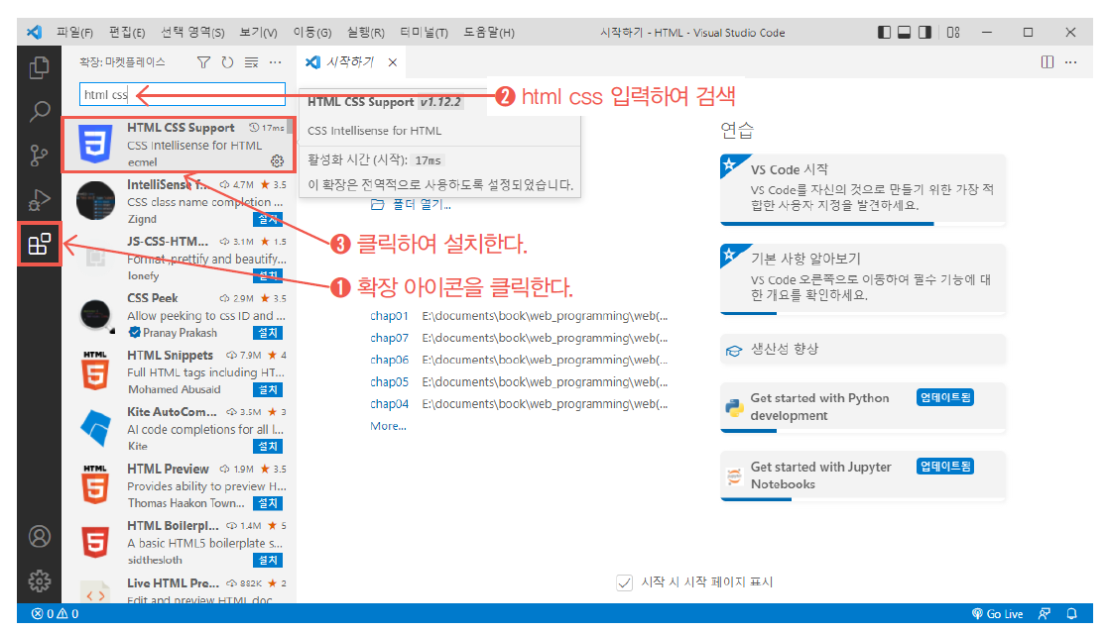
확장 프로그램 설치
“HTML CSS Support”

Slide 53
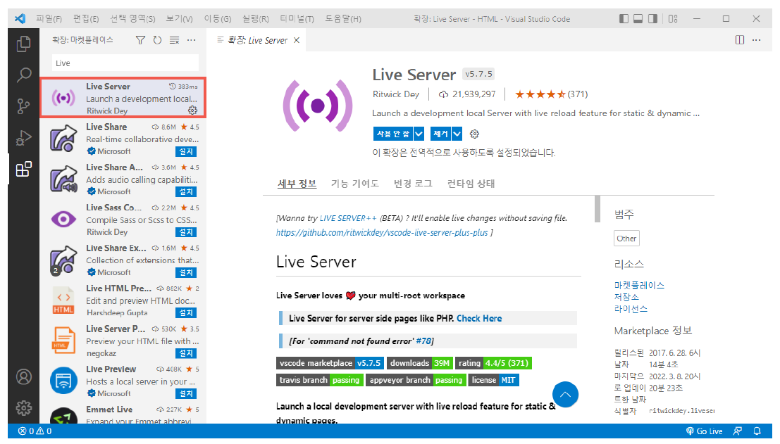
확장 프로그램 설치
“Live Server”

Slide 54
중간점검
VS Code는 어떤 특징이 있는 개발 도구인가?
VS Code와 같은 개발 도구를 사용하면 메모장에 비하여 어떤 장점이 있는가

Slide 55
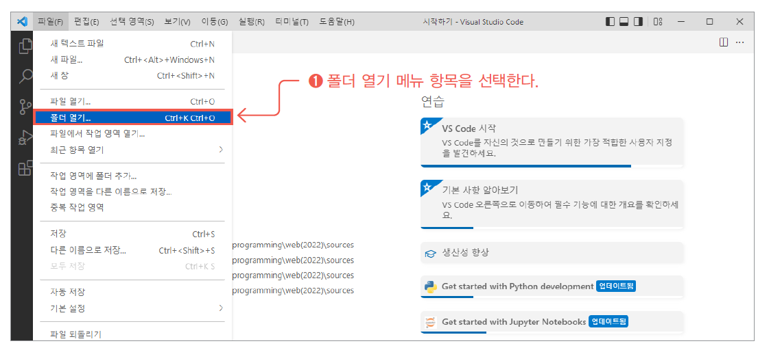
VS code로 HTML 문서 작성하기

Slide 56
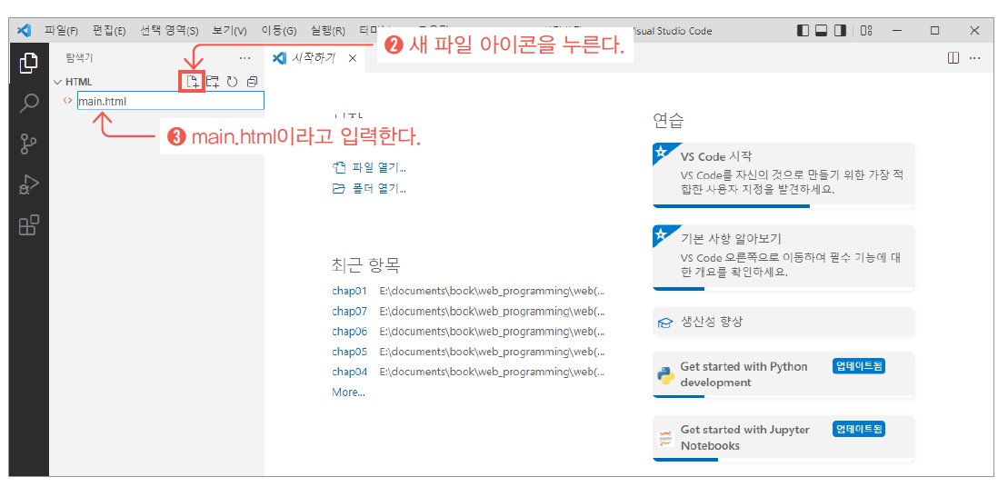
VS code로 HTML 문서 작성하기

Slide 57
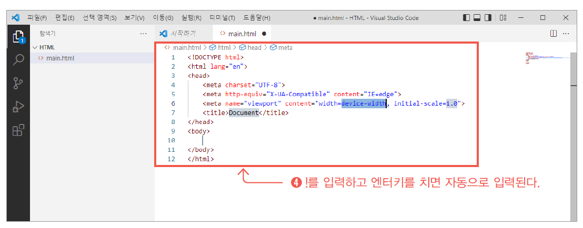
VS code로 HTML 문서 작성하기

Slide 58
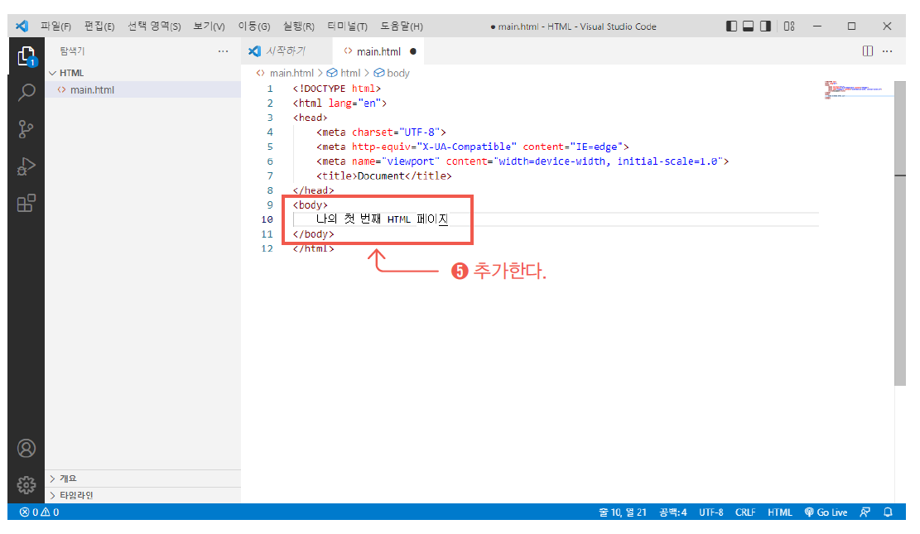
VS code로 HTML 문서 작성하기

Slide 59
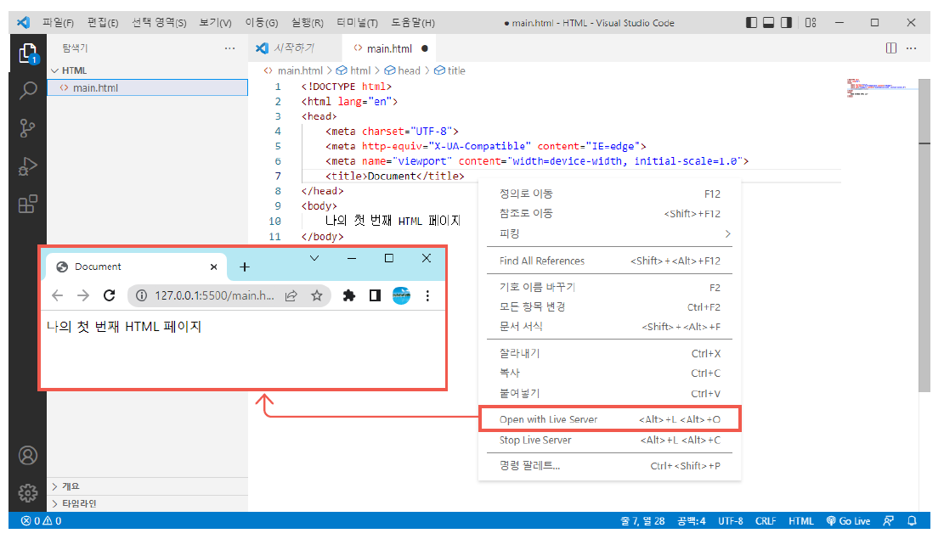
VS code로 HTML 문서 작성하기

Slide 60
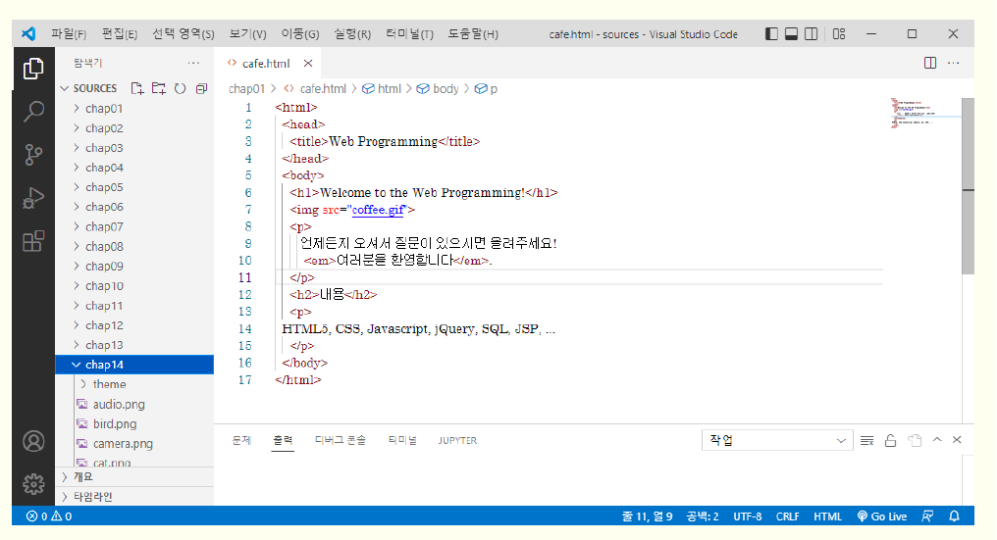
이 책과 함께 제공되는 소스 열기

Slide 61
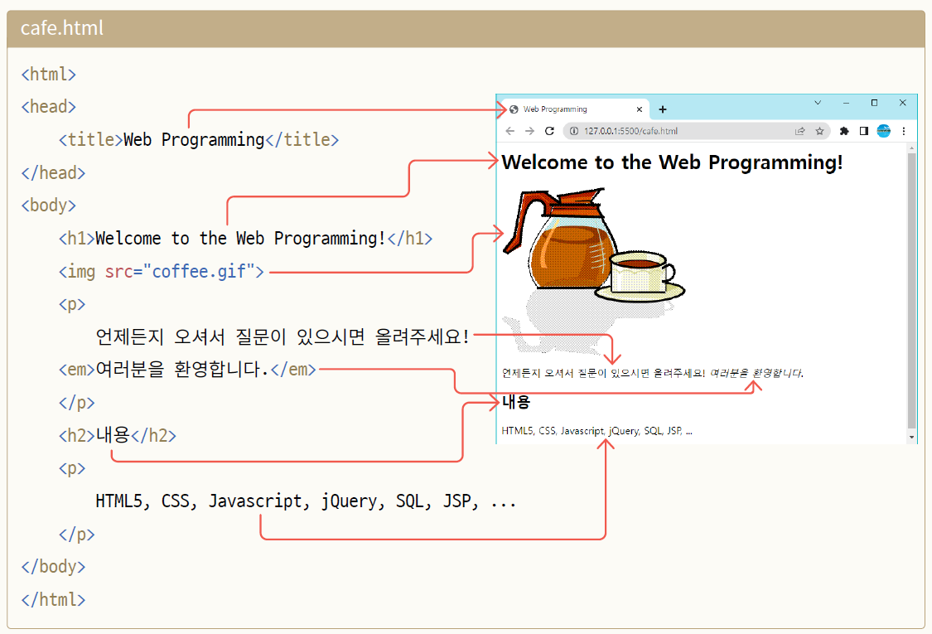
Lab: 구조화된 HTML 문서 작성

Slide 62

이번 장에서 배운 것
인터넷과 웹을 구별할 수 있나요?
인터넷은 전 세계적인 네트워크를 강조합니다. 웹은 인터넷 위에 올라가 있는 응용 프로그램 중의하나로 이미지와 하이퍼링크를 사용하여 보다 사용자 친화적으로 인터넷을 사용할 수 있게 만든 것입니다.
웹 페이지를 이루는 3가지 요소를 설명할 수 있나요?
웹 페이지의 내용은 HTML로 기술됩니다. 웹 페이지의 스타일은 CSS3로 기술됩니다. 웹 페이지의 각종 동작은 자바스크립트로 기술됩니다.
HTML 문서를 구성하고 있는 태그(tag)와 요소(element)를 설명할 수 있나요?
HTML 문서들은 요소들로 구성됩니다. 하나의 요소는 <시작태그>+콘텐츠+</종료태그>로 되어 있습니다. 예를 들어 하나의 h1 요소는 “<h1> 나의 홈페이지 </h1>”과 같습니다.

Slide 63
Q & A

